Slide 1
WIELOŚCIANY CATALANA
PREZENTACJĘ PRZYGOTOWALI:
Zuzanna, Oliwia, Damian, Piotr

Slide 2
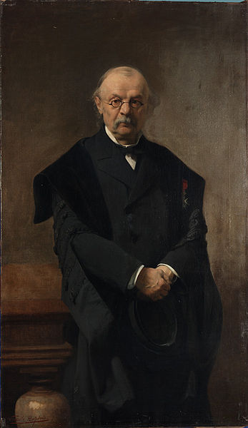
Kim był Eugeniusz Catalan?
Eugène Charles Catalan urodził się 30 maja 1814 w Brugii, zmarł 14 lutego 1894 roku. Był jedynym dzieckiem francuskiego złotnika i słynnym matematykiem belgijski. Od jego nazwiska pochodzą wielościany, które Catalan opisał w 1865.

Slide 3
Wielościany Catalana
są dualne do archimedesowych, dlatego w każdym wielościanie Catalana wszystkie ściany są przystające, czyli takie same. Ściany te jednak nie są wielokątami foremnymi tak jak w wielościanach archimedesowych. Wszystkie wielościany są wypukłe. Jest ich 13.

Slide 4
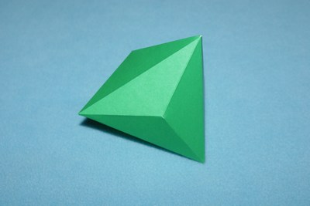
1. CZWOROŚCIAN POTRÓJNY
Składa się z 12 identycznych trójkątów rozwartokątnych

Slide 5
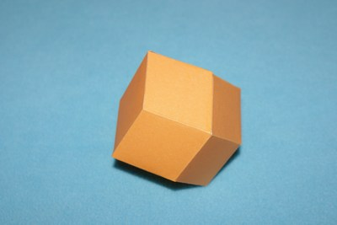
2. DWUNASTOŚCIAN ROMBOWY
Składa się z 12 identycznych rombów

Slide 6
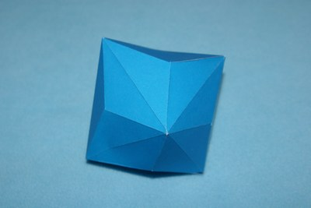
3. OŚMIOŚCIAN POTRÓJNY
Składa się z 24 identycznych trójkątów rozwartokątnych

Slide 7
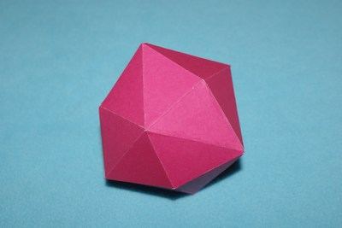
4. SZEŚCIOŚCIAN POCZWÓRNY
Składa się z 24 identycznych trójkątów ostrokątnych

Slide 8
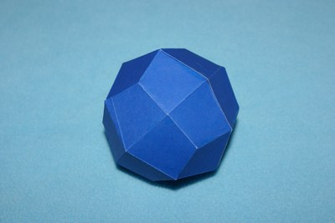
5. DWUDZIESTOCZWOROŚCIAN TRAPEZOWY
Składa się z 24 identycznych czworokątów

Slide 9
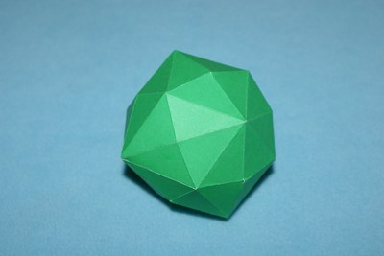
6. OŚMIOŚCIAN SZÓSTKOWY
Składa się z 48 identycznych trójkątów ostrokątnych

Slide 10
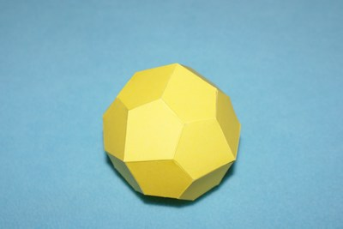
7. DWUDZIESTOCZWOROŚCIAN PIĘCIOKĄTNY
Składa się z 24 identycznych pięciokątów

Slide 11
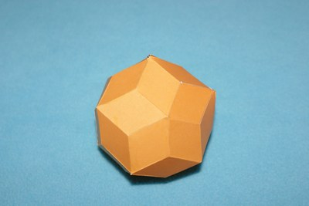
8. TRZYDZIESTOŚCIAN ROMBOWY
Składa się z 30 identycznych rombów

Slide 12
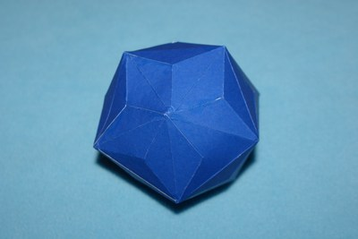
9. DWUDZIESTOŚCIAN POTRÓJNY
Składa się z 60 identycznych trójkątów rozwartokątnych

Slide 13
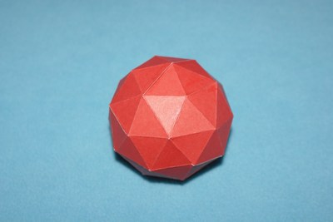
10. DWUNASTOŚCIAN PIĄTKOWY
Składa się z 60 identycznych trójkątów ostrokątnych

Slide 14
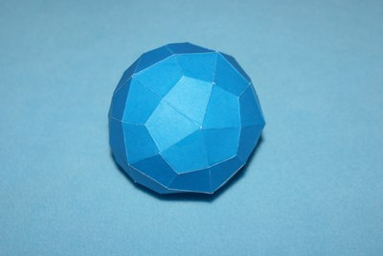
11. SZEŚĆDZIESTOŚCIAN TRAPEZOWY
Składa się z 60 identycznych czworokątów

Slide 15
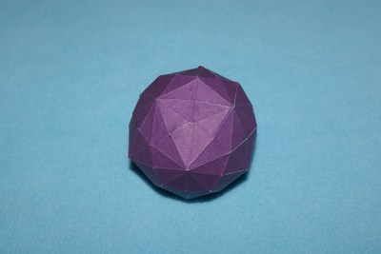
12. DWUDZIESTOŚCIAN SZÓSTKOWY
Składa się z 120 identycznych trójkątów ostrokątnych

Slide 16
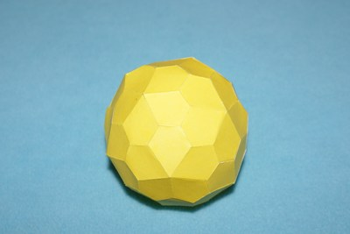
13. SZEŚĆDZIESTOŚCIAN PIĘCIOKĄTNY PRZYCIĘTY
Składa się z 60 identycznych pięciokątów

Slide 17

Do sklejenia wielościanów wykorzystaliśmy siatki pochodzące z książki
Bronisława Pabicha pt.
„Siatki wielościanów Catalana”

Slide 18
KONIEC
Dziękujemy za uwagę

